Slide 1
Meten van productie
op drie manieren hetzelfde meten

Slide 2
Productie meten
Verschillende productiewaarden
Categoriale inkomensverdeling

Slide 3
Macro economie
WELVAART EN GROEI
GOEDE TIJDEN, SLECHTE TIJDEN
Structuurkant van de economie (productiekant)
Productiecapaciteit
Kwaliteit en kwantiteit productiefactoren
Concurrentiepositie
Lange termijn
Conjunctuurkant economie (vraagkant)
Bestedingen / vraag naar goederen en diensten
Korte termijn
Productie, werkgelegenheid, (nationaal) inkomen

Slide 4
Productiemeting
Methode 1 – Objectieve methode
via de productiewaarde (van bedrijven en overheid)
Methode 2 – Subjectieve methode
via de verdiende primaire inkomens
Methode 3 – Bestedingenmethode
via de betaling van de eindgebruikers

Slide 5
Objectieve methode via de productiewaarde: bedrijven
Productie binnen bedrijven
Bedrijven
Bedrijf verkoopt voor (omzet).. € 35.000
Productie door andere bedrijven (inkoop) 15.000
(grondstoffen, halffabricaten, diensten, enz) ____________ -
Eigen productie (bruto toegevoegde waarde) 20.000
Kapitaal (huur/rente) 1.000
Natuur (pacht) 500
Arbeid (loon) 8.000 -
11.500
Afschrijvingen 1.500 -
Ondernemerschap (winst) 10.000
productiewaarde
inkoop
verkoop
Producent A
omzet
€ 15.000
€ 35.000
€ 20.000
Omzet
Ingekochte goederen en diensten
Afschrij-vingen
Beloning voor productiefactoren:
winst
winst
loon
huur, pacht, rente
Bruto toegevoegde waarde
Netto toegevoegde waarde tegen factorkosten

Slide 6
Objectieve methode via de productiewaarde: overheid
Bedrijven: omzet - inkopen
Productie bij de Overheid
Heeft geen omzet. Kan dus niet op dezelfde manier.
Netto toegevoegde waarde = beloning productiefactoren
Overheid maakt geen winst
Grootste deel is sowieso ‘loon’
AFSPRAAK OVERHEID:
Netto toegevoegde waarde = ambtenarensalarissen
Overheid heeft wel, net als elk bedrijf, afschrijvingen
verkoop
Overheid
omzet
Afschrij-vingen
Beloning voor productiefactoren:
winst
loon
loon
loon
huur, pacht, rente
Bruto toegevoegde waarde
Netto toegevoegde waarde tegen factorkosten

Slide 7
Samenvatting objectieve methode via de productiewaarde
Productie: binnen bedrijven
Productie: bij de overheid
Omzet
Ingekochte goederen en diensten
Afschrij-vingen
Beloning voor productiefactoren:
Beloning voor productiefactoren:
winst
loon
huur, pacht, rente
Afschrij-vingen
loon
Netto toegevoegde waarde tegen factorkosten
Netto toegevoegde waarde tegen factorkosten
Bruto toegevoegde waarde
Bruto toegevoegde waarde
+
Binnenlands Product (netto / bruto)

Slide 8
Van een land is gegeven:
Omzet bedrijven € 450 mld.
Inkoopwaarde van de omzet bedrijven € 150 mld.
Winst bedrijven € 25 mld.
Afschrijvingen bedrijven € 15 mld.
Afschrijvingen overheid € 9 mld.
Salarissen overheidspersoneel € 75 mld.
Export € 50 mld
Import € 35 mld.
Bereken de netto toegevoegde waarde van bedrijven.
Bereken de bruto toegevoegde waarde van de overheid.
Bereken het BBP.
1
2
3
Omzet 450 mld.
Inkoopwaarde omzet 150 mld. –
Bruto toegevoegde waarde bedrijven 300 mld.
Afschrijvingen bedrijven 15 mld. –
Netto toegevoegde waarde bedrijven 285 mld.
Ambtenarensalarissen 75 mld.
Netto toegevoegde waarde overheid 75 mld.
Afschrijvingen overheid 9 mld. +
Bruto toegevoegde waarde overheid 84 mld.
Bruto toegevoegde waarde overheid 84 mld.
Bruto toegevoegde waarde bedrijven 300 mld. +
Bruto Binnenlands Product 384 mld.

Slide 9
Subjectieve methode via de primaire inkomens
Primaire inkomens zijn:
Loon
Huur, pacht en rente
Winst
Wanneer we die optellen hebben we weer de netto toegevoegde waarde / NBP
loon (incl. ambt.)
huur, pacht, rente
winst
Netto Binnenlands Inkomen tegen factorkosten

Slide 10
Drie keer hetzelfde meten
€ 45
Conclusie:
De eindgebruiker (in dit geval de consument)
betaalt alle onderliggende toegevoegde waardes
en dus
ook alle primaire inkomens die betaald worden.
WINST
Boer
TOEGEVOEGDE WAARDE (20)
BEDRIJFSKOST
loon, rente, huur, pacht
verkoop
€ 10
€ 25
Melkfabriek
WINST
INKOOP
TOEGEVOEGDE WAARDE (15)
BEDRIJFSKOST
loon, rente, huur, pacht
TOEGEVOEGDE WAARDE FABRIEK
verkoop
€ 25
€ 10
Supermarkt
WINST
INKOOP
TOEGEVOEGDE WAARDE (10)
BEDRIJFSKOST
loon, rente, huur, pacht
verkoop
€ 45
TOEGEVOEGDE WAARDE BOER
TOEGEVOEGDE WAARDE BOER
Boer
Melkfabriek
Supermarkt
consument

Slide 11
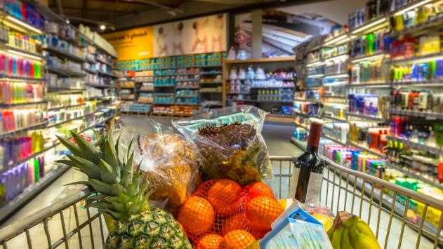
Bestedingenmethode via de betalingen van de eindgebruikers
Dus: alle betalingen van de eindgebruikers
Consumenten (Consumptie)
Bedrijven (Investeringen)
Overheid (Overheidsbestedingen)
Buitenland (Export)
alle betalingen
niet zelf geproduceerd (iMport)
= in eigen land geproduceerde goederen / diensten
+
-
EV = C + I + O + E - M

Slide 12
Maatstaf voor welvaart?
BBP meest gebruikte maatstaf voor welvaart
Alleen officiële productie
Niets over verdeling
Niets over externe effecten
Niet over welbevinden
Zoektocht naar betere indicatoren:
NL: brede welvaartsdefinitie
betreft de kwaliteit van leven in het hier en nu en de mate waarin deze al dan niet ten koste gaat van die van latere generaties en/of van die van mensen elders in de wereld.
HDI (human development index)
werk & vrije tijd
gezondheid
wonen
€
koopkracht
samenleving
veiligheid
milieu

Slide 13
Meten van productie
verschillende productiewaarden

Slide 14
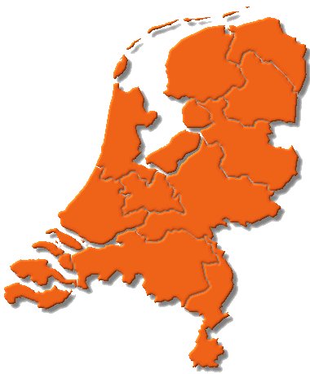
Binnenlands product productie binnen de landsgrenzen
Productie bedrijven
Bruto toegevoegde waarde = omzet - inkopen
Productie overheid
Netto toegevoegde waarde = ambtenarensalarissen
Binnenlandse Productie (bruto / netto)
Alleen “gelijknamig” optellen!
+

Slide 15
Nationaal Product / Inkomen inkomen van Nederlandse nationaliteit
Productie in Nederland (BINNENLANDS PRODUCT)
€ 550 miljard
- € 50 miljard
Inkomen¹ in NL door buitenlanders
inkomen in NL door buitenlanders
+ € 90 miljard
Inkomen¹ door NL-ers in buitenland
€ 590 miljard
inkomen door NLers in buitenland
Productie door Nederlanders (NATIONAAL PRODUCT)
¹ inkomen = primaire inkomens
NB. Productie = Inkomen
Inkomen = loon, pacht, huur, rente en winst

Slide 16
Gegeven:
Omzet bedrijven 2.180
Intermediair verbruik 1.150
Saldo primaire inkomen uit het buitenland 126
Loonsom bedrijven 695
Overige primaire inkomens bedrijven 241
Ambtenarensalarissen 280
Afschrijvingen:
overheid 18
bedrijven 94
Investeringen:
voorraadinvesteringen bedrijven 10
bruto investeringen bedrijven 324
netto investeringen overheid 50
Particuliere consumptie 620
Netto overheidsbestedingen 442
Export 380
Import 330
Bereken:
Netto toegevoegde waarde bedrijven via de objectieve methode
Netto Binnenlands Product via de objectieve methode
Netto Binnenlands Inkomen via de subjectieve methode
NNI via objectieve methode
NNI via bestedingenmethode

Slide 17
Gegeven:
Omzet bedrijven 2.180
Intermediair verbruik 1.150
Saldo primaire inkomen uit het buitenland 126
Loonsom bedrijven 695
Overige primaire inkomens bedrijven 241
Ambtenarensalarissen 280
Afschrijvingen:
overheid 18
bedrijven 94
Investeringen:
voorraadinvesteringen bedrijven 10
bruto investeringen bedrijven 324
netto investeringen overheid 50
Particuliere consumptie 620
Netto overheidsbestedingen 442
Export 380
Import 330
a
Omzet 2.180 Intermediair verbruik 1.150 –
Bruto toegevoegde waarde bedrijven 1.030
Afschrijvingen bedrijven 94 –
Netto toegevoegde waarde bedrijven 936
b
Netto toegevoegde waarde bedrijven 936
Netto toegevoegde waarde overheid 280 +
NBP 1.216
c
Loonsom bedrijven 695
Overige primaire inkomens bedrijven 241 +
Alle primaire inkomens bedrijven 936
Primaire inkomens overheid 280 +
NBI 1.216

Slide 18
Gegeven:
Omzet bedrijven 2.180
Intermediair verbruik 1.150
Saldo primaire inkomen uit het buitenland 126
Loonsom bedrijven 695
Overige primaire inkomens bedrijven 241
Ambtenarensalarissen 280
Afschrijvingen:
overheid 18
bedrijven 94
Investeringen:
voorraadinvesteringen bedrijven 10
bruto investeringen bedrijven 324
netto investeringen overheid 50
Particuliere consumptie 620
Netto overheidsbestedingen 442
Export 380
Import 330
d
NBP (vraag b) 1.216
Saldo primaire inkomens buitenland 126 +
NNI 1.342
e
Y = C + I + O + E – M
C = 620 I (netto) = 324 – 94 = 230
O = 442
E = 380
M = 330
Y = 620 + 230 + 442 + 380 – 330 = 1.342

Slide 19
Inkomensverdeling
CATEGORIALE INKOMENSVERDELING verdeling over de productiefactoren

Slide 20
Productiewaarde = verdiende inkomen
Productiewaarde = Toegevoegde waarde
Productie met:
Loonquote = $\frac{\text{loon}}{\text{totale} \text{inkomen}}$ × 100%
Winstquote = $\frac{\text{winst}}{\text{totale} \text{inkomen}}$ × 100%

Slide 21
Arbeidsinkomensquote (aiq)
Zelfstandige: 100.000 verdient
Officieel is dat allemaal winst (diagram 1)
Er zit dus niets in de loonquote
ZZP-er verricht ook arbeid.
Daarom beloning zelfstandige splitsen:
Als werknemer had ie voor zelfde werk 80.000 (loon) kunnen verdienen
Alles méér is de beloning voor ondernemen: 20.000
aiq = $\frac{\text{loon}\text{ + }\text{toegerekend} \text{loon} \text{zelfstandige} \text{ondernemers}}{\text{totale} \text{inkomen}}$ × 100%

Slide 22
Primaire inkomen
ARBEIDSINKOMEN
VERMOGENSINKOMENS
Naar “armste” deel bevolking
Gunstig voor bestedingen (korte termijn)
Groter aandeel → nivellering
Vermogen bij rijkste deel bevolking
Gunstige voor investeringen (lage termijn)
Groter aandeel → denivellering
NB. Vermogen is extreem ongelijk verdeeld (rijkste 10% bezit 70% vermogen, rijkste 20% 90%)

